Slide 1
Introduzione al Trouble Ticket (TT) per gli Acceleratori di Particelle dell’INFN
Cose’?
A cosa serve?
Come viene usato a DAFNE?
Strumento nazionale?

Slide 2
Idea…
Nel 2005 sono stato incaricato dal direttore di coordinare le attività sperimentali su DAFNE, un complesso che normalmente prevede l’utilizzo simultaneo di circa 3 utenti contemporanei:
Main Experiment: KLOE, FINUDA, SIDDHARTA
Luce di Sincrotrone: utenti interni ed esterni europei (TARI)
Beam Test Facilty: prevalentemente utenti esterni
Bisognava quindi mettere a disposizione di tutti gli utenti qualcosa che potesse consentire lo scambio di informazione in modo chiaro, impersonale, sistematico, ed organico sia verso gli utenti che verso il mondo intero (WWW)

Slide 3
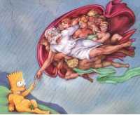
Tool Informatici
Nascono quindi due tool informatici:
Il Calendario: tutti gli eventi della varie facility di dafne vengono inseriti, presentati e archiviati
DAFNE
Esperimenti (KLOE, FINUDA, SIDDHARTA)
DAFNE-L
BTF
Il truoble ticket: strumento per la gestione dell’impianto…

Slide 4
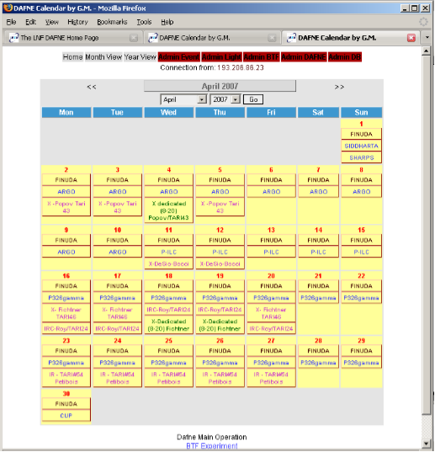
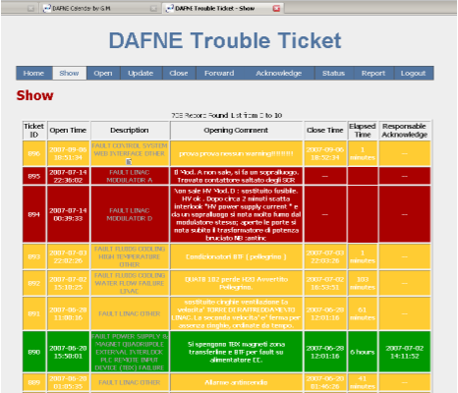
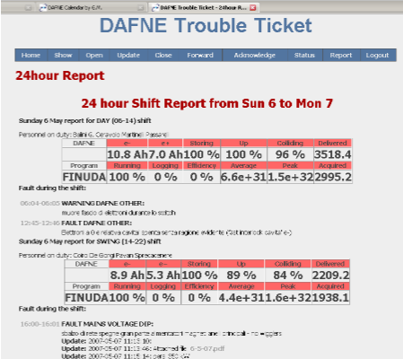
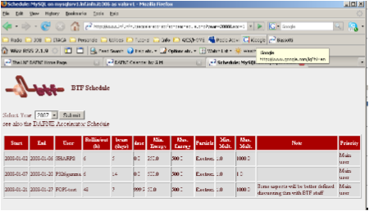
TT & Calendar…

Slide 5
Perché lo chiamiamo TT
la parola Trouble Ticket (TT) viene usata dalle aziende, in particolare di informatica, per indicare il sistema attraverso il quale e’ possibile richiedere supporto per la soluzione dei problemi.
Instradare correttamente il problema al personale di competenza
Permettere una archiviazione e storia dei problemi comunemente ricontratti
Mette automaticamente a disposizione un sistema di Frequently asked question (FAQ)

Slide 6
Cos’e’ e perché
Informazione
Distribuzione diretta e capillare dell’informazione degli eventi/fault
Richiesta diretta e rapida dell’intervento
Possibilità di utilizzo di tutti i mezzi informatici di allert (mail, sms, web, etc)
Archiviazione/Classificazione
Archiviazione automatica e classificazione degli eventi (FAQ)
Storico/LogBook
Realizzazione on-line di uno storico degli eventi secondo una “rigida” classificazione che tenga traccia dell’informazione nel modo corretto e “impersonale” (FAQ)
Statistica
Realizzazione online di statistiche e per il riscontro dei fault ricorrenti • “feedback nascosto” – generare attenzione su problemi ricorrenti che possono essere generalmente trascurati per la loro semplicità

Slide 7
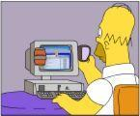
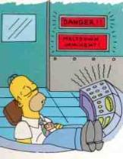
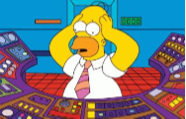
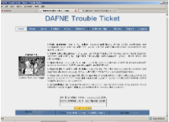
Struttura
Web, MySql server
apertura, e accesso alle info
Intervento, soluzione, chiusura
Operatore
php, JPGraph
Aggiornamento,
Classificazione
acknoledge
intervento
evento
Servizio

Slide 8
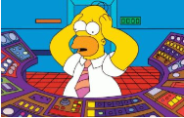
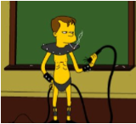
Struttura (precorso)
apertura evento (fault , warning, etc)
allert al servizio
intrevento servizio
intervento diretto
chiusura evento
chiusura evento
acknowledge evento

Slide 9
Classificazione (start)
Fault: eventi relativi ai servizi che fermano il normale funzionamento dell’impianto
Warning: eventi che vanno riportati ai servizi ma che non interrompono le operazioni
News: informazioni che devono essere trasmesse all’insieme di persone e servizi coinvolti nel funzionamento dell’impianto
LogBook: archiviazione delle informazioni relative alle misure e dataset e grandezze fondamentali di macchina
DB bug: feedback per ottimizzare la struttura del database contente le informazioni per l’apertura e l’archiviazione dell’evento

Slide 10
Classificazione (servizi)
EVENTO!
INTERVENTO
Aree funzionali (servizi di base):
eg: acqua, luce, elettronica, controlli, vuoto,RF, etc
Aree gestionali • (servizi gestionali, direzionali e amministrativi):
eg: operatori, sicurezze, fisica sanitaria, direzione e amministrazione, segreteria, macro servizi (LINAC), test area, contatti sperimentali, etc
E’ di fondamentale importanza la corretta classificazione del dell’area funzionale/gestionale poiché definisce generalmente il primo destinatario della richiesta di intervento o trasmissione dell’informazione dell’evento occorso

Slide 11
Classificazione del problema
Classificazione, quanto più attendibile possibile, della casistica di eventi
FAQ, ricerca storico (*)
Invio dell’informazione a chi di competenza
Aggiornamento, e correttezza dell’informazione archiviata responsabilizzazione
Completezza dei dati
corretta valutazione, rapidità di intervento, storico
Inserimento corretto della soluzione ed eventuale intervento sostenuto
feedback positivo

Slide 12
(*) Correttezza della procedura
In DAFNE spesso la procedura non viene seguita correttamente, si attende di aver capito quale sia il fault per aprire il ticket e procedere all’intervento: si usa il TT solo come log dei fault.
Questa procedura e’ sbagliata: il Ticket deve essere aperto con quello che si presume essere il fault, e chiuso e/o aggiornato dall’operatore e dal risposabile con la vera risposta al problema.
In questo modo si crea un archivio sia dei reali problemi che di come loro si presentano e vengono interpretati

Slide 13
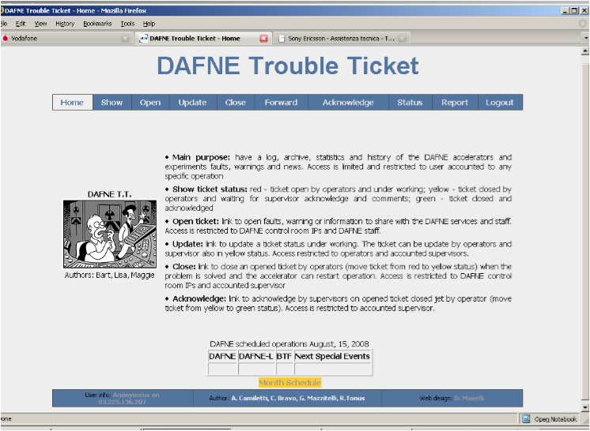
L’interefaccia
menu
Programma attività
autenticazione

Slide 14
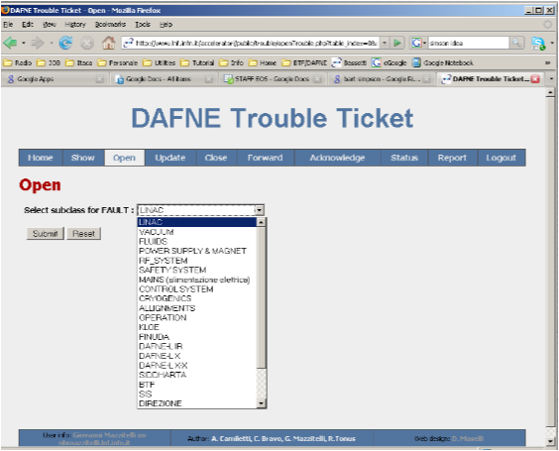
Scelta Guidata
Per poter garantire la classificazione iniziale dell’evento e’ necessario imporre la scelta guidata. Ovvero definire la classificazione iniziale dell’evento all’interno del probabile servizio funzionale o gestionale di competenza
Questa procedura deve essere osservata il piu’ possibile a tutti i livelli, i modo da garantire la classificazione
online
status

Slide 15
Pregi e difetti
Facile utilizzo, utile per la statistica, pratico per l’archiviazione dei fault
Non viene usato da tutti in modo continuo
non ha raggiunto lo scopo per il quale e’ stato realizzato, viene usato principalmente come logbook:
Uso non corretto o incompleto
Pregiudizi/pigrizia (in particolare dei responsabili)
Scarsa informazione sull’utilizzo

Slide 16
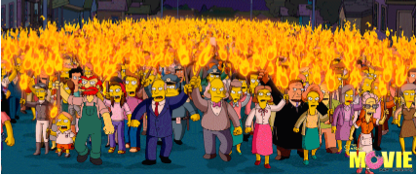
Vantaggi di uno strumento comune
Produrre un know-how comune a ai laboratori INFN
Open discussion sui problemi comuni
Condivisione delle soluzioni e ottimizzazione delle risorse
FAQ sui sottosistemi comuni

